Slide 1
فصل چهارم
مدلهای مقاوم در برابر خطا مارکو
10/40
نتیجه گیری
نتایج
مدلهای مقاوم
کارهای وابسته
مقدمه
چکیده

Slide 2
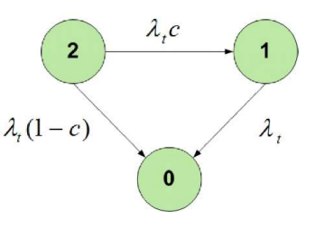
در این بخش، مدلهای مارکو پیشنهاد شده برای FT WSN ها را مطرح می کنیم. مدلهای مارکو جامع بوده و شامل گره سنسور، خوشه WSN (گروهی از گره های سنسور) و WSN کلی می شوند.
شکل 1. مدل گره سنسور مارکو
11/40
نتیجه گیری
نتایج
مدلهای مقاوم
کارهای وابسته
مقدمه
چکیده

Slide 3
پارامترهای مقاومت در برابر خطا (تحمل پذیری خطا)
پارامترهایFT اهرم شده در مدل مارکو، عبارتنداز ضریب پوشش و احتمال خرابی سنسور. ضریب پوششc به صورت احتمال تشخیص درست ، قطع و تعویض سنسور فعال معیوب با سنسور یدکی غیر فعال خوب تعریف شده است. برآوردc در یک مدلFT WSN اهمیت داشته و به صورت زیر تعیین می شود:
12/40
نتیجه گیری
نتایج
مدلهای مقاوم
کارهای وابسته
مقدمه
چکیده

Slide 4
در این رابطهC_{fc} صحت الگوریتم خطایابی در تشخیص سنسورهای معیوب وcc احتمال تعویض ناموفق سنسور معیوب شناسایی شده با سنسور یدکی خوب را نشان می دهد. Cc به مداربندی سوئیچینگ سنسور بستگی داشته و معمولاً ثابت می باشد وC_{k} به متوسط تعداد همسایه های گره سنسورk و احتمال خرابی سنسورp بستگی دارد.
13/40
نتیجه گیری
نتایج
مدلهای مقاوم
کارهای وابسته
مقدمه
چکیده

